Slide 1
VI. Międzynarodowy wymiar przedsiębiorczości

Slide 2
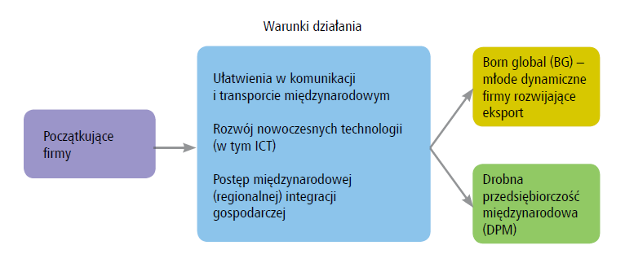
Renesans przedsiębiorczości a internacjonalizacja początkujących firm

Slide 3
Stan umiędzynarodowienia polskich MŚP – porównania międzynarodowe
Wyniki badań w EU niejednoznaczne.
GEM – wysoka pozycja.
Wniosek – ilość polskich MŚP aktywnych międzynarodowo zadawalająca, ale:
zjawisko międzynarodowego small businessu,
brak eksportowych średniaków (niem. Mittelstand),
brak polskich korporacji międzynarodowych.

Slide 4
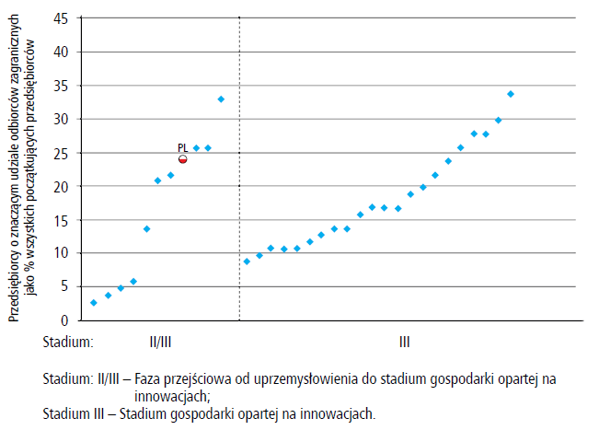
GEM 2013 - % początkujących firm, których 25% klientów pochodzi z zagranicy

Slide 5
Zjawisko międzynarodowego small businessu
Zdecydowana większość eksporterów nie wychodzi poza marginalny poziom obrotów.
Większość wypada z rynku ale część pozostaje na marginalnym poziomie.
Udział mikro-eksporterów w całkowitym eksporcie kraju jest znikomy.
Zjawisko zaobserwowane w innych krajach, także wysoko rozwiniętych.

Slide 6
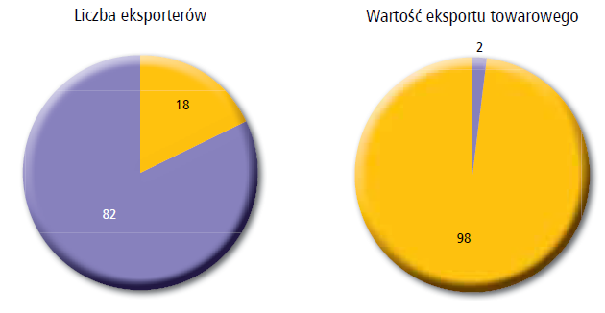
Eksporterzy marginalni jako % wszystkich eksporterów w 2012 r.

Slide 7
Rola firm dużych, dynamicznych, wysoce zinternacjonalizowanych
Gros polskiego eksportu przemysłowego realizowane przez firmy duże, wysoce zinternacjonalizowane, głównie z udziałem zagranicznym.
Zbyt niski potencjał eksportowy krajowych MSP, by mogły one dołączyć do ścisłej czołówki eksporterów.
Dynamiczne MSP (szybki wzrost obrotów i zatrudnienia) - orientacja eksportowa.

Slide 8
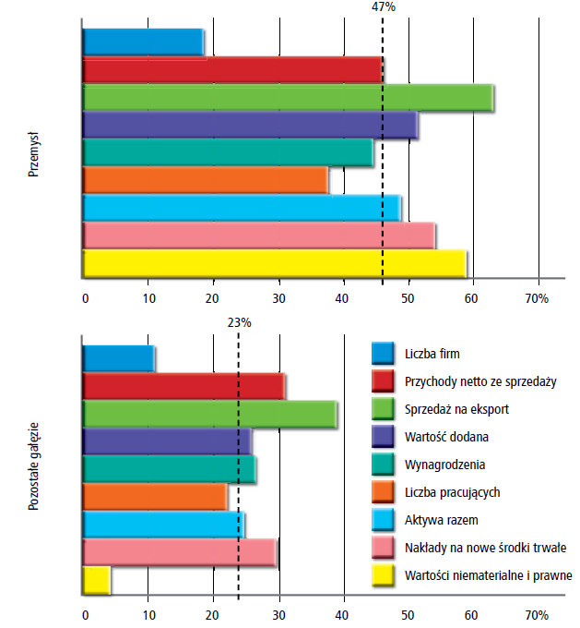
Rola kapitału zagranicznego w polskiej gospodarce w 2012 r.

Slide 9
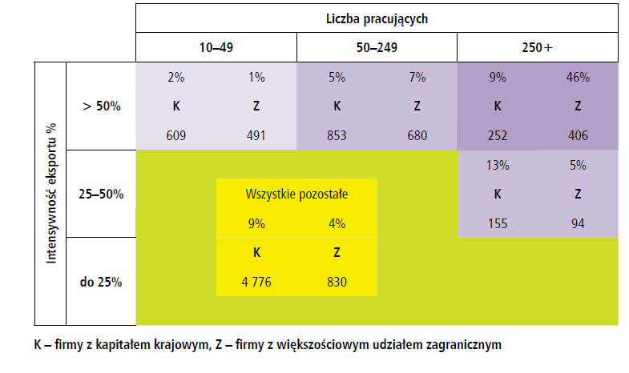
Mapa polskiego eksportu przemysłowego 2012 r.

Slide 10
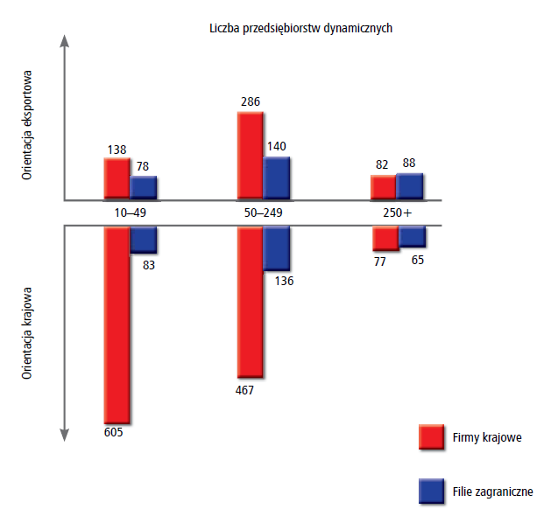
Przedsiębiorstwa dynamiczne w przemyśle przetwórczym (średnioroczny wzrost obrotów >20% w okresie 2009-2012)

Slide 11
Wyniki badań - przyczyny dominacji firm z udziałem zagranicznym w polskim eksporcie
W porównaniu do przedsiębiorstw krajowych, firmy z udziałem zagranicznym są:
wyżej zinternacjonalizowane,
lepiej wyposażone kapitałowo,
bardziej produktywne,
mają dostęp do międzynarodowej sieci stworzonej przez firmę macierzystą.
WNIOSEK:
Należy wspierać znaczących polskich eksporterów by przekształcili się w korporacje o zasięgu globalnym.

Slide 12
Polskie inwestycje za granicą
W 2013 r. 1588 polskich firm posiadało 3360 filii i oddziałów za granicą.
Ok. 30% to były filie „kaskadowe” zakładane przez firmy z kapitałem zagranicznym działające w Polsce.
Przewaga inwestycji zagranicznych przychodzących nad wychodzącymi:
Liczba filii: - 12x
Liczba pracujących: - 16x
Przychody: - 10x
Eksport: - 10x

Slide 13
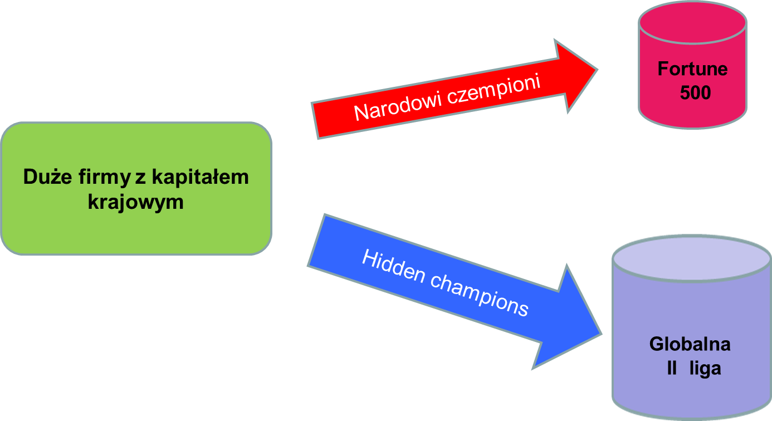
Globalizacja narodowych firm - perspektywa krajów doganiających

Slide 14
Hidden champions = globalne średniaki (II liga)
Eksport w miliardach USD
Tajemniczy mistrzowie
Eksport-Turbo
Korporacje z listy Fortune Global 500
Żródło: Fortune, 25 czerwca 2011; niemiecki Federalny Urząd Statystyczny.

Slide 15
Polscy kandydaci na „globalnych średniaków”
Firmy z przewagą polskiego kapitału.
O znaczącym udziale eksportu w sprzedaży.
Dużym doświadczeniu w biznesie międzynarodowym.
Które rozpoczęły bądź planują tworzenie własnej globalnej sieci produkcyjno-handlowej.
 | Grupa 1 | Grupa 2 | Grupa 3 | Grupa 4 | Razem
Wielkość | Duże | Duże | Średnie | Małe
Udział eksp. w sprzedaży | > 50% | 25-50% | > 50% | > 50%
Liczba | 302 | 201 | 1 055 | 1 200 | 2 758

Slide 16
Przedsiębiorczość międzynarodowa w Polsce - podsumowanie
Historyczna koincydencja upadku komunizmu i rewolucji technologicznej.
Rewolucja przedsiębiorcza największa w sferze międzynarodowej.
Liczba prywatnych firm 1988-2003 - wzrost 3 - krotny.
Liczba prywatnych eksporterów - wzrost 87 - krotny.
Znaczący segment gospodarki kontrolowany przez kapitał zagraniczny - decydujący udział w eksporcie.
Ilość już mamy, czas na jakość.
Czas na Polskie Firmy Globalne.

Slide 17
Przedsiębiorczość - Innowacje - Internacjonalizacja

